Slide 1
Администрация Ивановского сельского поселения Сальского района
Отчет об исполнении бюджета Ивановского сельского поселения Сальского района за 2016 год

Slide 2
Основные параметры исполнения бюджета в 2015-2016 годах
Администрация Ивановского сельского поселения Сальского района
 | 2015 | 2016
Доходы | 7943,2 | 7572,0
Расходы | 7983,1 | 7463,9
-Дефицит/ +Профицит | -39,9 | +108,1

Slide 3
Администрация Ивановского сельского поселения Сальского района
Доходы 7572,0 тыс. руб.
Налоговые и неналоговые (собственные)
4414,2 тыс. руб.
Безвозмездные поступления
3157,8 тыс. руб.

Slide 4
Динамика изменений доходов бюджета в 2015-2016 годах
Администрация Ивановского сельского поселения Сальского района

Slide 5
Администрация Ивановского сельского поселения
Сальского района
Акцизы
661,6 тыс. руб.
НДФЛ
937,8 тыс. руб.
Налоговые доходы
4414,2 тыс. руб.
Налог на имущество физических лиц
210,7 тыс. руб.
ЕСХН
460,5 тыс. руб.
Земельный налог
1820,1 тыс. руб.

Slide 6
Администрация Ивановского сельского
поселения Сальского района
Динамика изменений налоговых доходов бюджета в 2015-2016 годах

Slide 7
Администрация Ивановского сельского поселения Сальского района
Неналоговые доходы
284,4 тыс. руб.
Доходы от использования имущества 282,4 тыс. руб.
Штрафы, санкции, возмещение ущерба 2,0 тыс. руб.

Slide 8
Администрация Ивановского сельского поселения Сальского района
Безвозмездные поступления
3157,8 тыс. руб.
Дотации бюджетам сельских поселений
2689,5 тыс. руб.
Субвенции
175,0 тыс. руб.
Возврат остатков субсидий, субвенций и иных МБТ
2,9 тыс. руб.
Прочие межбюджетные трансферты
290,4 тыс. руб.

Slide 9
Администрация Ивановского сельского поселения Сальского района
Расходы 7463,9 тыс. руб.
39,9 %
Программные расходы 2975,2 тыс. руб.
60,1 %
Непрограммные расходы
4488,7 тыс. руб.

Slide 10
Администрация Ивановского сельского поселения Сальского района
Динамика расходов Ивановского сельского поселения в 2015-2016 гг.
Тыс. руб.

Slide 11
Администрация Ивановского сельского поселения Сальского района
Муниципальная политика 2,5 тыс. руб..
Развитие транспортной системы 577,8 тыс.руб.
Развитие физической культуры и спорта 5,2 тыс. руб.
Доступная среда 35,0 тыс.руб.
Программные
расходы
Управление финансами и создание условий для эффективного управления муниципальными финансами 4,5 тыс.руб.
Развитие культуры 1786,8 тыс. руб.
Защита населения и территории от чрезвычайных ситуаций, обеспечение пожарной безопасности и безопасности людей на водных объектах 153,8 тыс. руб.
Обеспечение качественными жилищно-коммунальными услугами населения 408,6 тыс.руб.
Обеспечение общественного порядка и противодействие преступности 1 ,0 тыс. руб.

Slide 12
Администрация Ивановского сельского поселения Сальского района
РАСХОДЫ
НА ОБЩЕГОСУДАРСТВЕННЫЕ ВОПРОСЫ
4311,4 тыс. руб.
На оплату расходов по всем общегосударственным
вопросам Ивановского сельского поселения:
 | (тыс. руб.)
2016 год
Функционирование высшего должностного лица муниципального образования (Главы сельского поселения) | 814,8
Функционирование Администрации Ивановского сельского поселения | 3 313,8
Обеспечение проведения выборов и референдумов | 125,8
Другие общегосударственные вопросы | 57,0

Slide 13
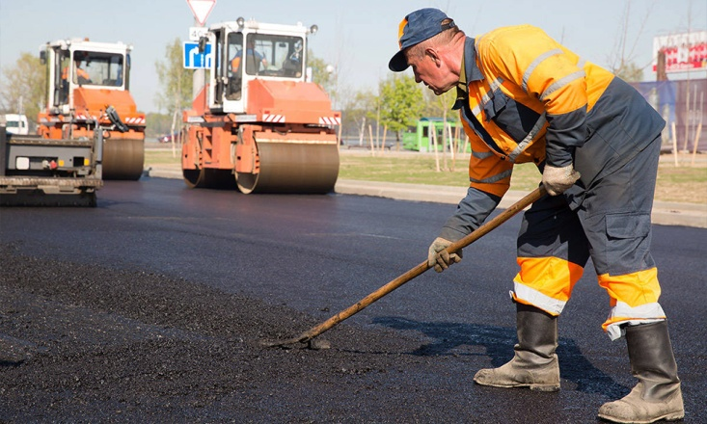
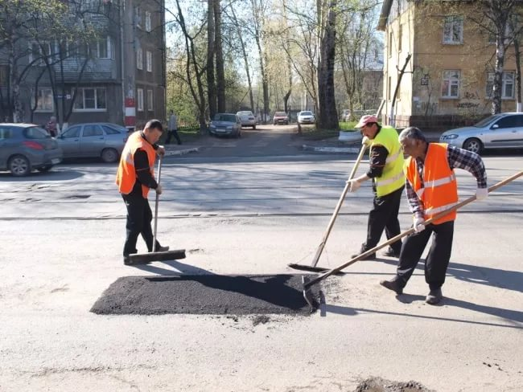
Администрация Ивановского сельского поселения Сальского района
Расходы на дорожное хозяйство (дорожные фонды) в 2016 году составили 577,8 тыс. руб.

Slide 14
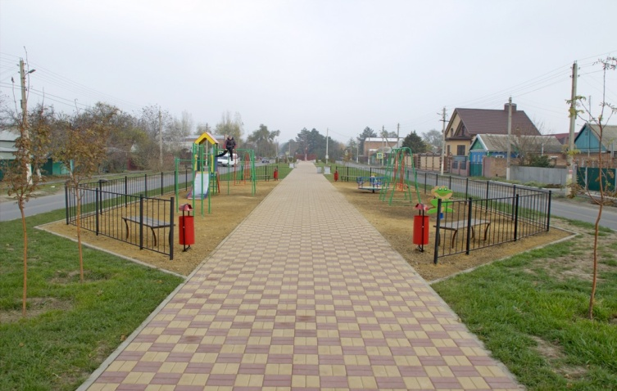
Администрация Ивановского сельского поселения Сальского района
Расходы на жилищно-коммунальное хозяйство составили 408,6 тыс. руб.
Благоустройство 407,0 т.р.
Коммунальное хозяйство 1,6 т.р.

Slide 15
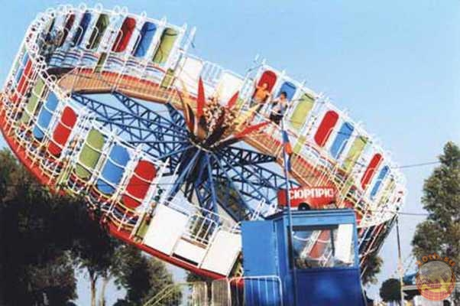
Администрация Ивановского сельского поселения Сальского района
Расходы бюджета на культуру, кинематографию в 2016 году составили 1786,8 тыс.руб.
Финансовое обеспечение выполнения муниципального задания МБУК Сальского района «Сельский дом культуры» Ивановского сельского поселения – 1466,7 тыс. рублей
Финансовое обеспечение выполнения муниципального задания МБУК Сальского района «Ивановская поселенческая библиотека» - 320,1 тыс. рублей

Slide 16
Администрация Ивановского сельского поселения Сальского района
Расходы бюджета Ивановского сельского поселения в 2016 году
на социальную политику составили 45,5 тыс. руб.
39,3 тыс. руб.
Выплата ежемесячных доплат к пенсиям муниципальных служащим и лицам, замещающим муниципальные должности
6,2 тыс. руб.
Материальная помощь населения

Slide 17
Администрация Ивановского сельского поселения Сальского района
Расходы на физическую культуру и спорт
составили 5,2 тыс. руб.
5,2 тыс. руб.
Проведение спортивных мероприятий

